Slide 1
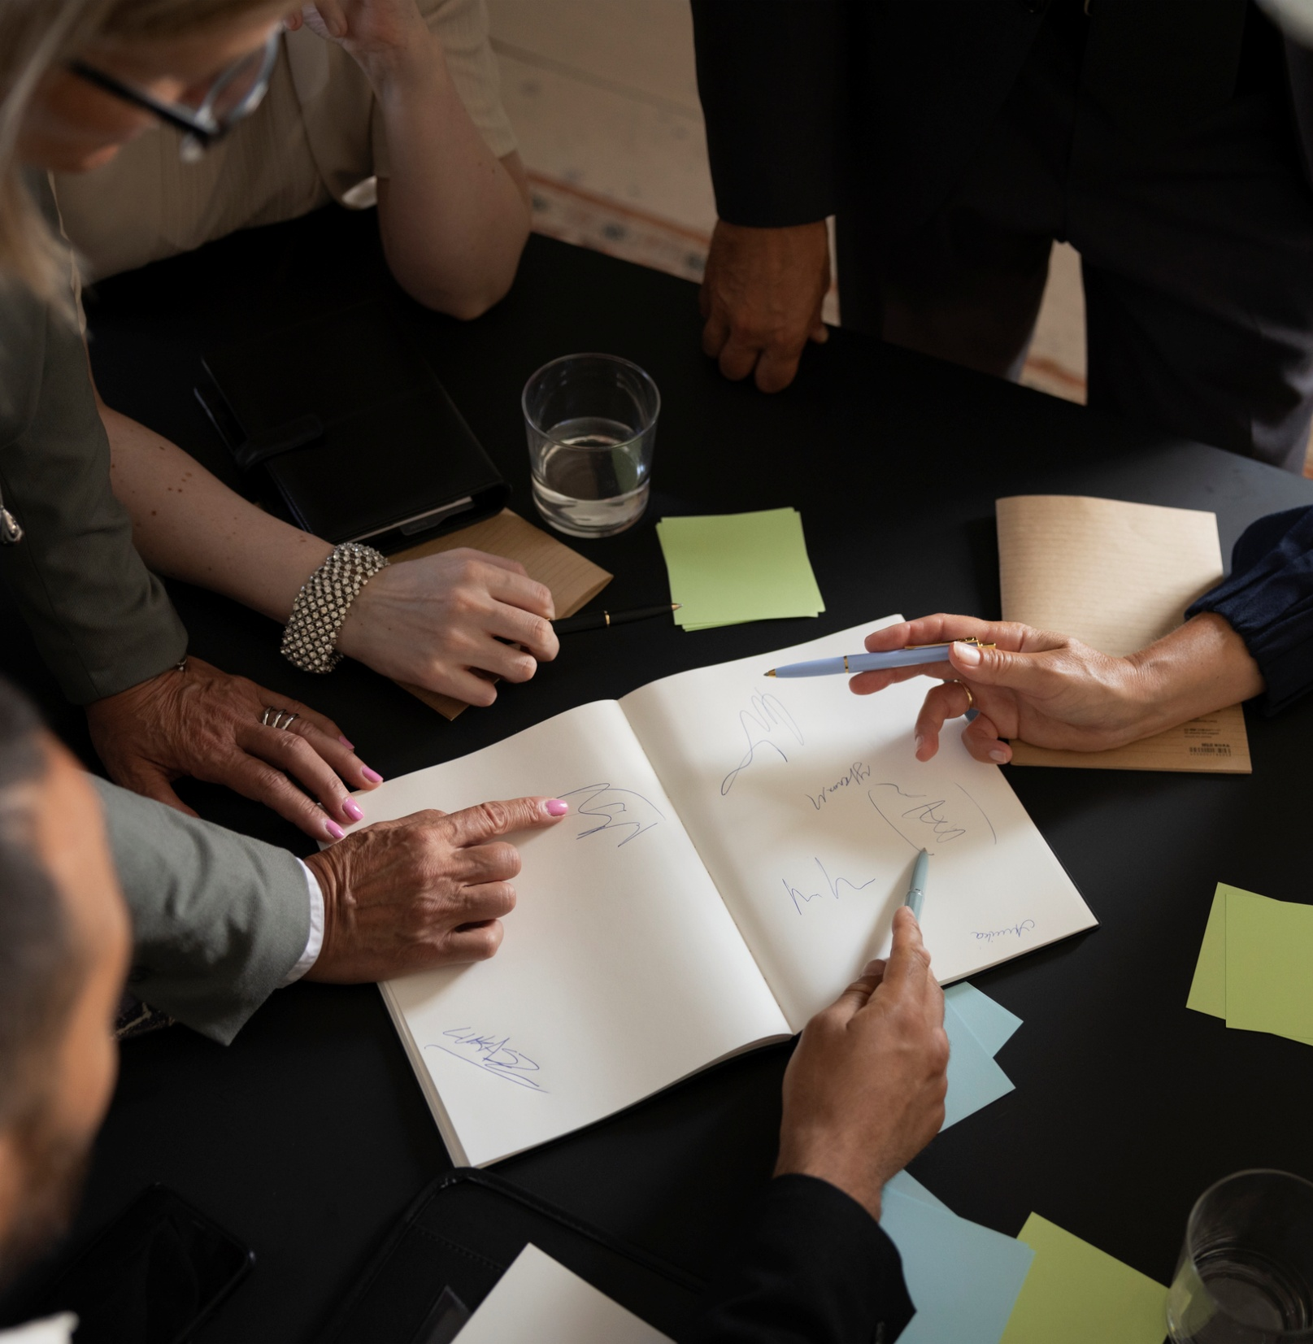
Gruppövning
Riskbedömning
Notes:
Gruppövning - Riskbedömning
Syfte: tillämpa delarna i att genomföra riskbedömning
Format: i grupper om 4-6 personer
Tidsåtgång: 60 minuter

Slide 2
Gruppövning
Utgå från tidigare grupparbete och fortsätt med riskbedömningen.
Moment
Genomföra en riskbedömning
X minuter
Instruktion:
Fokusera på en eller två resurser för att komma igenom alla frågor i mallen.
Ta en fråga i taget i den ordningen dom kommer.
När ni kommer till åtgärdsförslag, fundera över åtgärder som syftar till att:
  minska sannolikheten för avbrott,
  minska avbrottstiden och/eller
  mildra konsekvenserna.
Hur kan ni motivera åtgärderna till beslutsfattare?
Notes:
Utgå från tidigare grupparbete och fortsätt med delarna för riskbedömningen.

Slide 3
Riskbild
Riskbedömning – Mall 1
Resurs | Vad kan inträffa? Ange ett urval av riskhändelser | Vad har vi för redundans (ex. befintliga reservlösningar, alternativa arbetssätt eller andra skyddsåtgärder)? | Vid inträffad riskhändelse – kan vi återställa den prioriterade aktiviteten/ resursen i tid? | Bedöms risken som acceptabel? | Behövs åtgärder för att säkra resursen? | Behövs det en kontinuitetsplan om den prioriterade aktiviteten/ resursen faller bort?
Notes:
Mall 1 är för att dokumentera riskbedömning
Notera att det ska vara EN risk per rad.

Slide 4
Åtgärdsplan
Riskbedömning – Mall 2
Resurs | Åtgärdsförslag | Motivering | Prioritet | Ansvarig | Tidplan | Uppskattade kostnader för åtgärden | Vem behöver fatta beslut om åtgärden?
Notes:
Mall 2 kan användas för att dokumentera information som bör finnas med i en åtgärdsplan

